Slide 1
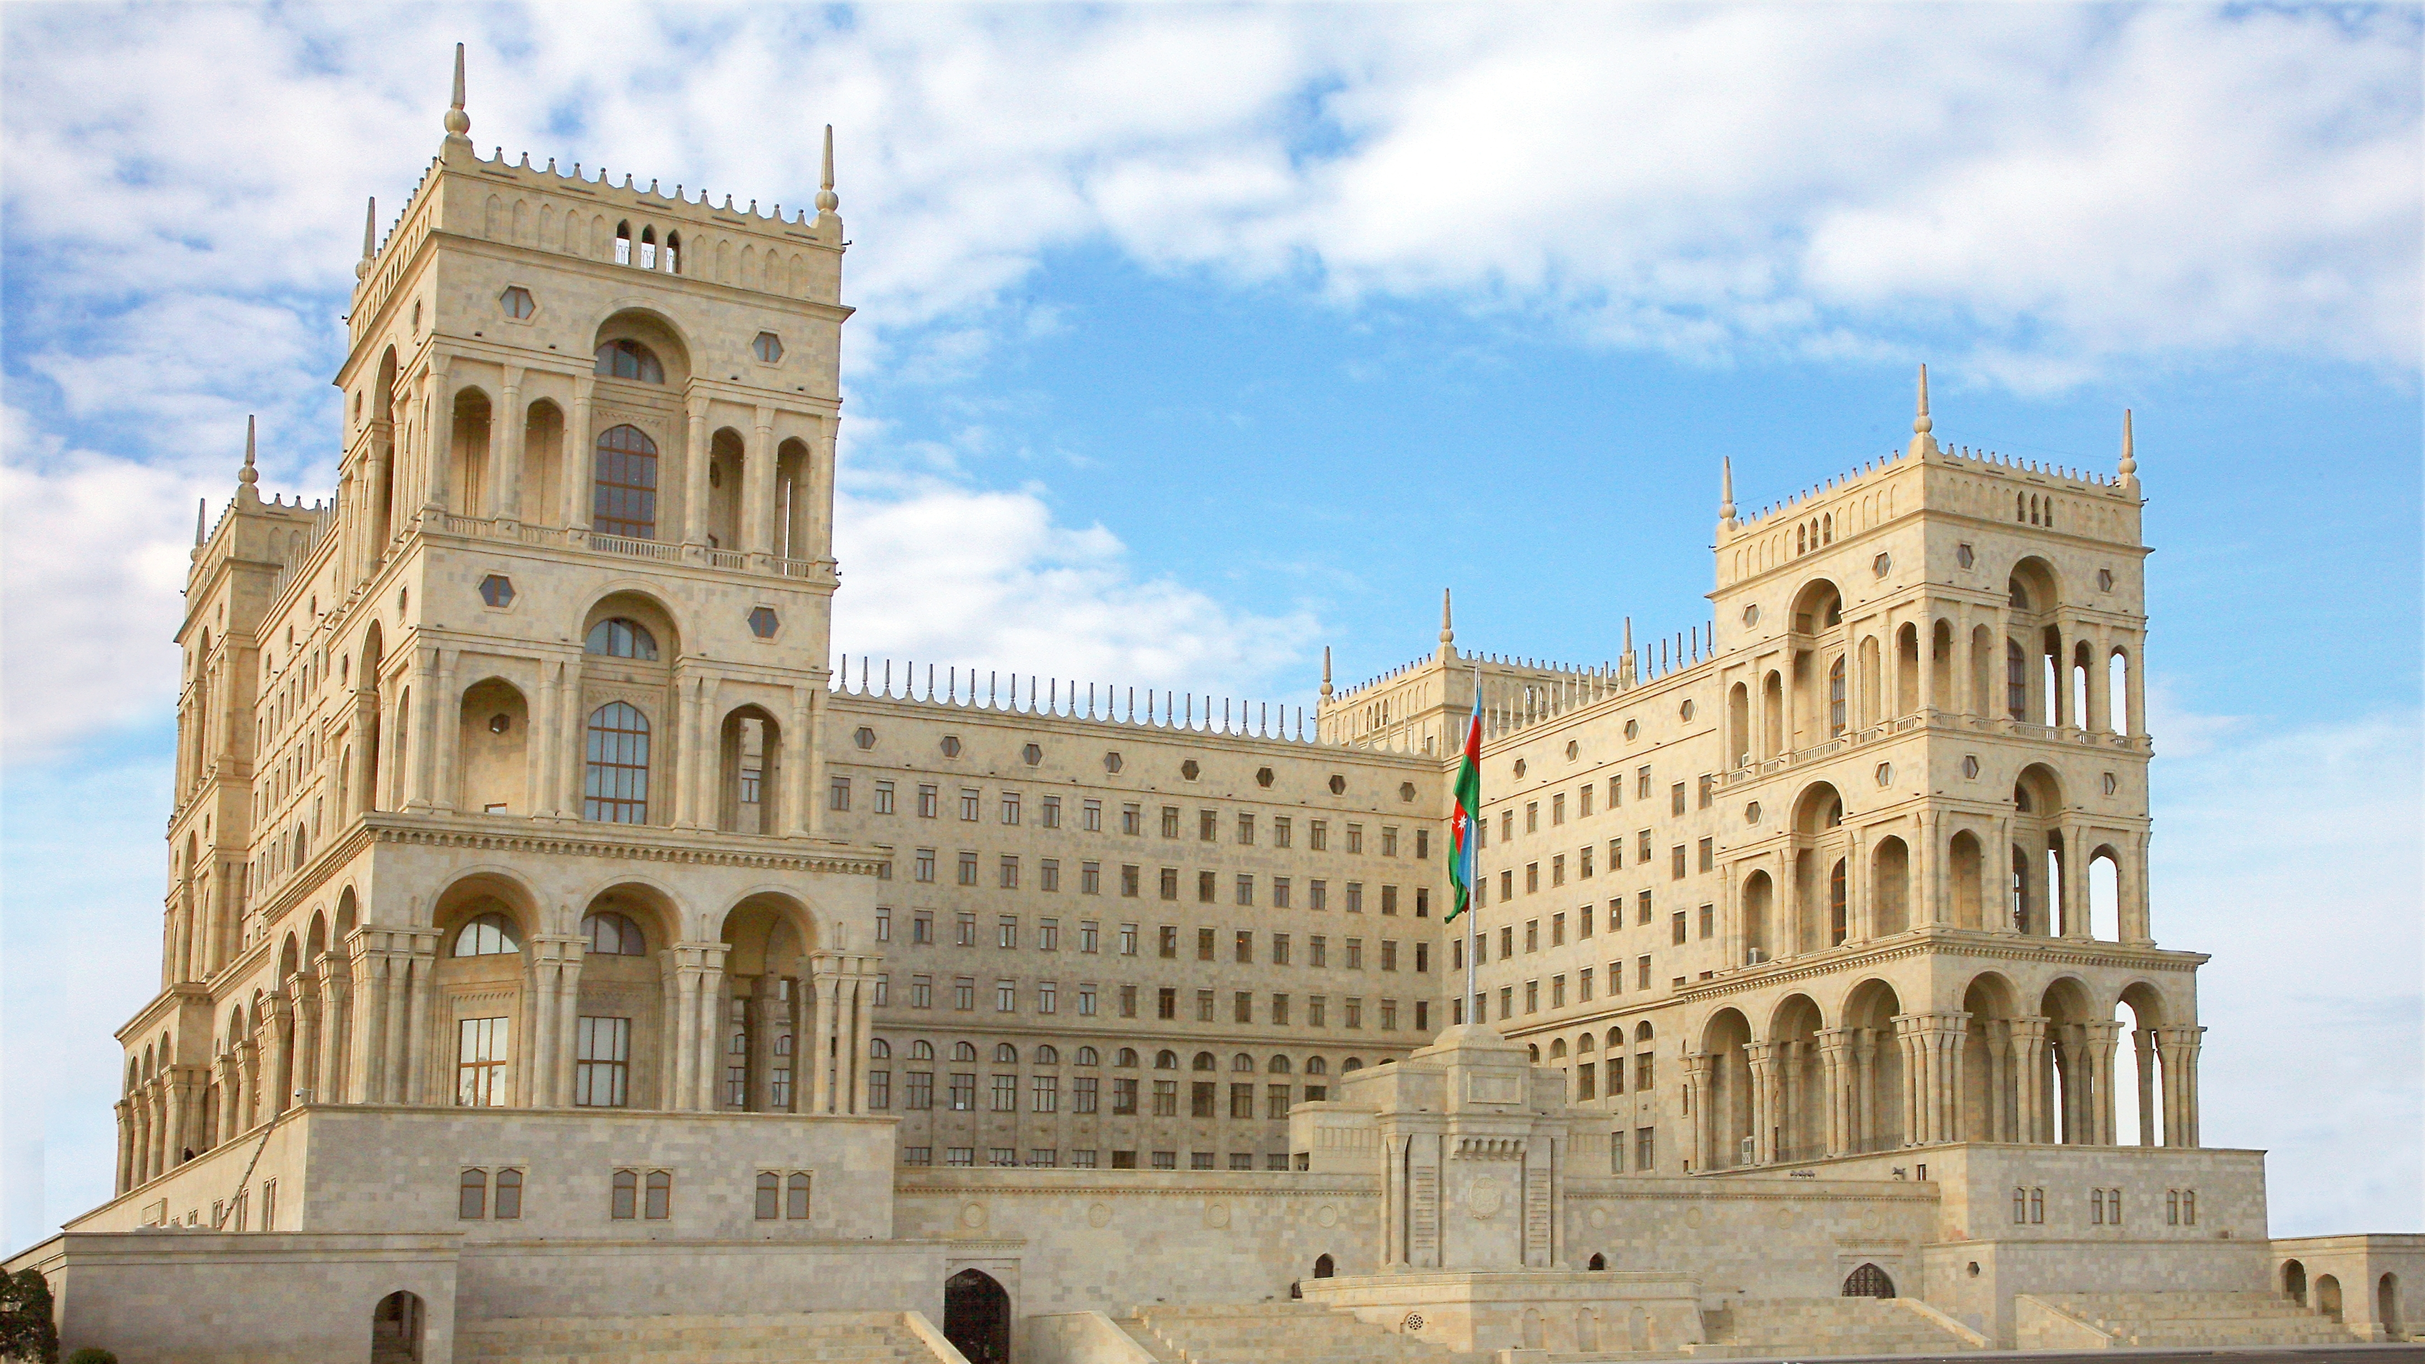
AZƏRBAYCAN RESPUBLİKASININ İNSAN HÜQUQLARI ÜZRƏ MÜVƏKKİLİ (OMBUDSMAN)
TƏQDİM EDİR

Slide 2
BƏRABƏRLİK HÜQUQU VƏ AYRI-SEÇKİLİYİN QARŞISININ ALINMASI
Azərbaycan Respublikasının İnsan Hüquqları üzrə Müvəkkilinin (Ombudsmanın) təşkilatçılığı ilə ölkəmizdə elan edilmiş “Konstitusiya və Suverenlik İli” çərçivəsində
İnsan Hüquqları Kontekstində Əsas Prinsiplər üzrə
TƏQDİMAT
25 Aprel 2025-ci il

Slide 3
Mövzular
1. Bərabərlik hüququ ilə tanışlıq
2. Bərabərlik hüququ
Azərbaycan Qanunvericiliyində
3. Azərbaycan Ombudsmanının Bərabərliyin təmini mandatı
4. Bərabərlik hüququnun əhatə dairəsi
5. Ayrı-seçkilik nədir?
6. Ayrı-seçkiliyin təsirləri
7. Qarşısının alınması yolları
8. Nəticə və Tövsiyələr

Slide 4
1. Bərabərlik hüququ ilə tanışlıq
1.2 Bərabərlik prinsipi
1.1 Bərabərlik hüququ
Bərabərlik hüqununun prinsipinə əsasən, insanlar irqinə, cinsinə, dininə, dilinə, sosial statusuna və digər fərqlərinə görə ayrı-seçkiliyə məruz qalmadan bərabər hüquqlara malik olmalıdırlar.
İnsan hüquqlarının əsasını təşkil edir və hər bir fərdə hörmətlə yanaşmağı təmin edir.
1.3 Milli qanunvericilik
Azərbaycan Respublikasının Konstitusiyasının 25-ci maddəsinə əsasən hamı qanun və məhkəmə qarşısında bərabərdir, kişi ilə qadının eyni hüquqları və azadlıqları var, dövləthər kəsin hüquq və azadlıqlarının bərabərliyinə təminat verir.
1.4 Beynəlxalq normalar
BMT-nin İnsan Hüquqları üzrə Ümumi Bəyannaməsi və Avropa İnsan Hüquqları Konvensiyası, bərabərlik hüququnu təsdiqləyir.

Slide 5
1.1 Bərabərlik hüququ
Qanun qarşısında bərabərlik
Diskriminasiyanın qadağan
olunması
Hər bir fərd qanun qarşısında bərabərdir və hüquqlarını qorumaqda eyni imkanlara malik olmalıdır.
Hər hansı formada ayrı-seçkiliyin – birbaşa, dolayı və ya struktural – tətbiqi qadağandır.
İmkanlardan bərabər istifadə
Pozitiv ayrı-seçkilik imkanı
Hüquqi bərabərliklə yanaşı, insanlar faktiki olaraq da təhsil, səhiyyə və əmək bazarı kimi sahələrdə imkanlardan istifadə edə bilməlidirlər. Bu, praktiki bərabərliyin təmin olunması üçün vacibdir.
Bəzən əlverişsiz mövqedə olan sosial qrupların hüquqlarını qorumaq üçün xüsusi tədbirlər görülə bilər (məsələn, qadınlar və ya əlillər üçün kvotalar).

Slide 6
1.2 Bərabərlik hüququnun 4 əsas prinsipi
04
Sosial cəhətdən əlverişsiz mövqedə olan qrupların hüquqlarını qorumaq üçün əlavə tədbirlərin görülməsi qanunvericiliklə dəstəklənir.
4
03
Bərabərlik yalnız hüquqlarda deyil, faktiki imkanlara çıxışda da təmin olunmalıdır. Təhsil, səhiyyə, məşğulluq və digər sahələrdə bütün insanlar eyni imkanlara malik olmalıdırlar.
3
İnsanlar irqinə, cinsinə, yaşına, dininə, dilinə, sosial vəziyyətinə, sağlamlıq durumuna və digər fərqliliklərinə görə ayrı-seçkiliyə məruz qalmamalıdırlar.
02
2
01
1
Bütün şəxslər, hüquqi statusundan və sosial mənşəyindən asılı olmayaraq, qanun və məhkəmə qarşısında bərabər sayılırlar.

Slide 7
1.3 Milli qanunvericilik
Azərbaycan Respublikasının
Konstitusiyası 25-ci maddəsi
Ombudsman haqqında
Konstitusiya Qanunu
Hamı qanun və məhkəmə qarşısında bərabərdir.
Kişi ilə qadının eyni hüquqları və azadlıqları vardır.
Dövlət, hər kəsin hüquq və azadlıqlarının bərabərliyinə təminat verir.
Azərbaycan Respublikasının İnsan Hüquqları üzrə Müvəkkili (Ombudsman) hüquq pozuntuları ilə bağlı şikayətləri araşdırır, tövsiyələr verir və maarifləndirmə tədbirləri həyata keçirir.
Gender bərabərliyi haqqında
milli qanunverilicilik
Digər normativ hüquqi aktlar
“Gender (kişi və qadınların) bərabərliyinin təminatları haqqında” Azərbaycan Respublikasının Qanunu qadın və kişilərin hüquq və imkan bərabərliyini təmin etməyə yönəlib və cinsi mənsubiyyətə görə ayrı-seçkiliyin bütün formaları qadağan edir.
Normativ hüquqi aktlar hüquqa və haqq-ədalətə (bərabər mənafelərə bərabər münasibətə) əsaslanmalıdır.
Qanunlar Konstitusiyaya zidd olmamalıdır.

Slide 8
1.4 Beynəlxalq normalar
İnsan Hüquqları üzrə
Ümumi Bəyannamə
Birləşmiş Millətlər Təşkilatının
Nizamnaməsi
UNC
1945-ci il
UDHR
1948-ci il
Maddə 1: “Bütün insanlar azad doğulur və ləyaqət və hüquqlar baxımından bərabərdir.”
Maddə 2: Heç bir ayrı-seçkilik olmadan hüquqlardan istifadə hüququ tanınır.
BMT-nin əsas sənədidir.
İnsan hüquqlarına, əsas azadlıqlara və bərabərlik prinsiplərinə hörmətlə yanaşmanı nəzərdə tutur.
Qadınlara qarşı ayrı-
seçkiliyin bütün formalarının
ləğv olunması haqqında
Konvensiya
İrqi Ayrı-Seçkiliyin Bütün
Formalarının Ləğvi Haqqında
Beynəlxalq Konvensiya
CEDAW
1979-cu il
ICERD
1965-ci il
İrqi mənsubiyyətə əsaslanan ayrı-seçkiliyin bütün formalarını qadağan edir.
Cinsiyyətə əsaslanan bərabərliyi və qadınların hüquqlarının qorunmasını təmin edir.

Slide 9
2. 2. Bərabərlik hüququ Azərbaycan Qanunvericiliyində
Azərbaycanda bərabərlik hüququ Konstitusiya və digər qanunvericilik aktları ilə təmin olunur.
Bu hüquq insanların irqindən, cinsindən, milliyyətindən, dilindən, dinindən, sosial mənşəyindən, əqidəsindən və digər əlamətlərdən asılı olmayaraq eyni hüquq və azadlıqlara malik olmasını nəzərdə tutur.
Azərbaycan Respublikasının Konstitusiyası əsas hüquqi sənəd kimi bərabərlik prinsipini açıq şəkildə təsbit edir. Konstitusiyanın 25-ci maddəsi ölkədə hüquqi bərabərliyi təmin edən əsas konstitusiya müddəasıdır.
“Azərbaycan Respublikasının İnsan Hüquqları üzrə Müvəkkili (Ombudsman) haqqında” Konstitusiya Qanunu insan hüquq və azadlıqlarının müdafiəsini, pozulmuş hüquqların bərpasını təmin etmək və dövlət orqanlarının bu sahədə fəaliyyətinə nəzarət mexanizmi yaratmaq məqsədilə qəbul olunmuşdur.
“Gender (kişi və qadınların) bərabərliyinin təminatları haqqında” Azərbaycan Respublikasının Qanunu cinsindən asılı olmayaraq insanların bərabər hüquqlara malik olduğunu və bu hüquqların həyata keçirilməsində ayrı-seçkiliyin yolverilməz olduğunu müəyyən edir.

Slide 10
3. Azərbaycan Ombudsmanın Bərabərliyin təmini mandatı
AZƏRBAYCAN RESPUBLİKASININ PREZİDENTİNİN
09 İYUN 2023-CÜ İL TARİXLİ SƏRƏNCAMI İLƏ
OMBUDSMANIN MANDATI BEYNƏLXALQ
HÜQUQ NORMALARINA UYĞUN OLARAQ GENİŞLƏNDİRİLƏRMİŞ, YENİ FƏALİYYƏT İSTİQAMƏTLƏRİ MÜƏYYƏN EDİLMİŞDİR.
EDİLMİŞ DƏYİŞİKİLİYƏ ƏSASƏN
OMBUDSMAN BƏRABƏRLİK HÜQUQUNUN TƏMİN EDİLMƏSİNİN VƏ AYRI-SEÇKİLİYİN QARŞISININ ALINMASININ MONİTORİNQİ VƏ TƏŞVİQİ ÜZRƏ MÜSTƏQİL MONİTORİNQ MEXANİZMİNİN FUNKSİYALARINI HƏYATA KEÇİRİR.

Slide 11
4. Bərabərlik hüququnun əhatə dairəsi
Fəaliyyət sahələri
Qanun qarşısında mövqe
Sosial əhali qrupu
Pozitiv diskriminasiya
Bərabərlik hüququ insanların həyatın bütün sahələrində – təhsil, səhiyyə, əmək, sosial təminat, siyasi iştirak və sair – eyni imkanlara malik olmasını nəzərdə tutur.
Qanun qarşısında bərabərlik: Bütün vətəndaşlar, hüquqi statuslarından asılı olmayaraq, qanun qarşısında eyni hüquqlara və vəzifələrə malikdirlər.
Sosial mənşə, maddi vəziyyət, yaş, fiziki və əqli qüsurlar da daxil olmaqla, heç bir fərq ayrı-seçkiliyin əsasına çevrilə bilməz.
Müsbət ayrı-seçkilik (pozitiv diskriminasiya): Əlverişsiz mövqedə olan şəxslərə və ya qruplara bərabərliyi təmin etmək üçün əlavə tədbirlərin görülməsidir

Slide 12
5. Ayrı-seçkilik nədir?
Ayrı-seçkilik
Birbaşa ayrı-seçkilik
Dolayı ayrı-seçkilik
Struktural ayrı-seçkilik
Ayrı-seçkilik, insanlara fərqli rəftar edilməsinə və onların hüquqlarının pozulmasına səbəb olan davranış və siyasətlərdir.
Fərdin konkret xüsusiyyətinə görə açıq şəkildə hüquq və imkanlardan məhrum edilməsi. Məsələn, Müsahibədə qadın namizədə "Biz bu vəzifə üçün kişi axtarırıq" deyərək onu işə götürməmək.
Neytral görünsə də, müəyyən sosial qrupu mənfi şəkildə təsirləndirən tədbir və ya siyasət. Məsələn, yalnız tam iş saatlarında işləyə bilən şəxslərin işə qəbul edilməsi, bu isə uşaqlı anaları istisna edə bilər.
Cəmiyyətdə mövcud olan sistemli və tarixi maneələr. Məsələn, kənd ərazilərində yaşayanların keyfiyyətli təhsilə çıxış imkanlarının məhdudluğu.

Slide 13
6. Ayrı-seçkiliyin təsirləri
Ayrı-seçkiliyə məruz qalan şəxslər iqtisadi və sosial imkanlardan məhrum olur, bu da yoxsulluğun və sosial bərabərsizliyin dərinləşməsinə gətirib çıxarır.
Ayrı-seçkilik sosial inteqrasiyanı əngəlləyir, cəmiyyətin üzvləri arasında etimadsızlıq və qarşıdurma yaradır.
Psixoloji təsirlər də mühümdür – diskriminasiyaya məruz qalanlar arasında özünə inamın azalması, depressiya və sosial təcrid halları artır.
Ayrı-seçkiliyin uzunmüddətli nəticələri cəmiyyətin ümumi rifahına və inkişaf potensialına mənfi təsir göstərir.

Slide 14
7. Qarşısının alınması yolları
Qeyri Hökümət və
ictimai təşkilatlar
04
Hüquqi yardım, araşdırmalar, sosial dəstək proqramları və ictimai nəzarət funksiyaları ilə ayrı-seçkiliyə qarşı mübarizədə mühüm rol oynayır.
03
Hüquqi mexanizmlər
Ayrı-seçkiliyə məruz qalan şəxslər üçün şikayət yolları, hüquqi yardım və hüquqi məsləhət xidmətləri əlçatan olmalıdır.
Təhsil və medianın rolu
02
Təhsil sistemi bərabərlik və tolerantlıq dəyərlərini aşılamaqla ayrı-seçkiliyə qarşı mübarizədə mühüm rol oynayır.
Media isə cəmiyyətə obyektiv və inklüziv mesajlar verməlidir.
01
Maarifləndirmə
İnsan hüquqları və bərabərlik anlayışlarının təbliği üçün məktəblərdə, universitetlərdə, iş yerlərində seminarlar, təlimlər və kampaniyalar keçirilməlidir.

Slide 15
8. Nəticə və Tövsiyələr
Ayrı-seçkiliyin aradan qaldırılması üçün yalnız qanunların mövcudluğu kifayət deyil – onların effektiv icrası və ictimai şüurun artırılması zəruridir.
Hökumət, dövlət orqanları, özəl sektorlar, Qeyri Hökümət Təşkilatları və vətəndaş cəmiyyəti hamısı birlikdə hərəkət etməlidir.
Dövlət siyasətləri inklüziv yanaşma əsasında qurulmalı, ictimai institutlar hər kəs üçün əlçatan və ədalətli xidmət göstərməlidir.
Bərabər imkanların yaradılması insan inkişafını sürətləndirir və daha ədalətli cəmiyyətin formalaşmasına töhfə verir.

Slide 16
AZƏRBAYCAN RESPUBLİKASININ
İNSAN HÜQUQLARI ÜZRƏ MÜVƏKKİLİ (OMBUDSMAN)
Diqqətinizə görə təşəkkür edirik!
Mövzu ilə bağlı sual, fikir və təkliflərinizi bildirməkdən çəkinməyin.
Ünvan: Azərbaycan Respublikası, Bakı şəhəri, Az1000, Üzeyir Hacıbəyli küçəsi, 80, Hökumət Evi, II Ala qapı.
Telefon/Faks: (+99412) 493 74 22; (+99412) 498 23 65;
Veb səhifə: https://ombudsman.az;
Elektron poçt: ombudsman@ombudsman.az; apparat@ombudsman.az (müraciətlər üçün);
Çağrı mərkəzi: 916

